Slide 1
Mata atlântica

Slide 2
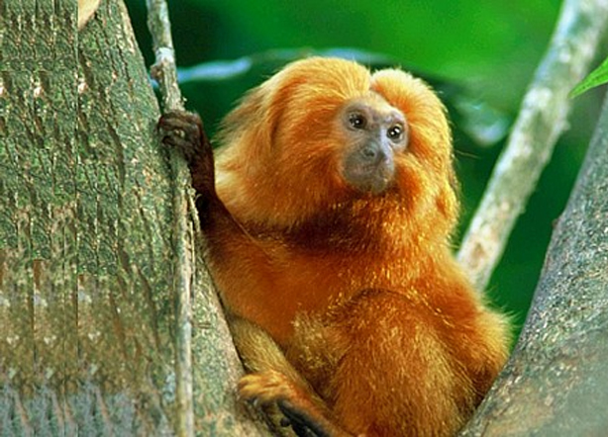
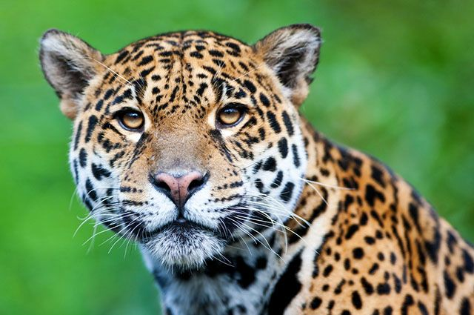
Fauna rica com diversas de espécies de mamiferos,anfibios , aves,incetos,peixes e répteis

Slide 3
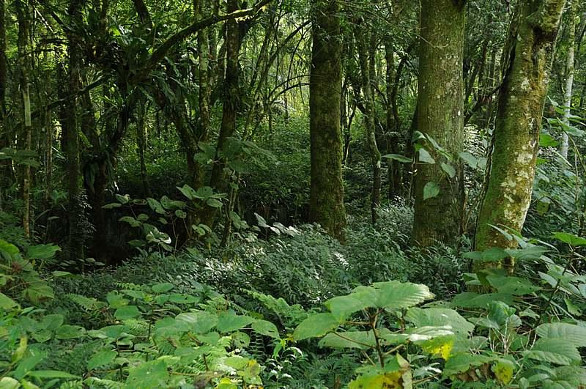
A vegetação

Slide 4
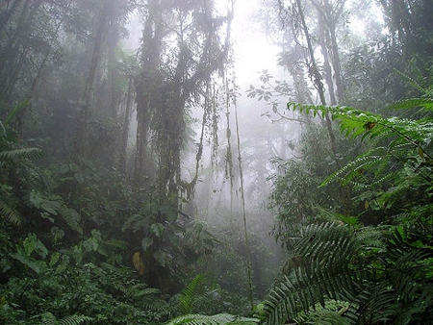
clima

